Slide 1

Moderniser nos territoires : la révolution de la gouvernance locale
DGDDL · AVANCÉES ET RÉFORMES 2022-2026
Comment la DGDDL rapproche l'administration de ses concitoyens
Vision stratégique 2022-2026
Changement de paradigme
Faire des régions et des communes des moteurs autonomes de croissance socio-économique.
D'une administration centrale distante à un accompagnement de proximité, réactif et transparent.
La décentralisation est le moteur direct qui impulse le développement local dans chaque région.
Notes:
Ouverture : poser la vision 2022-2026. Insister sur le changement de paradigme — passer d'une administration centrale distante à un accompagnement de proximité. Message clé : la décentralisation est le moteur direct du développement local dans chaque région.

Slide 2
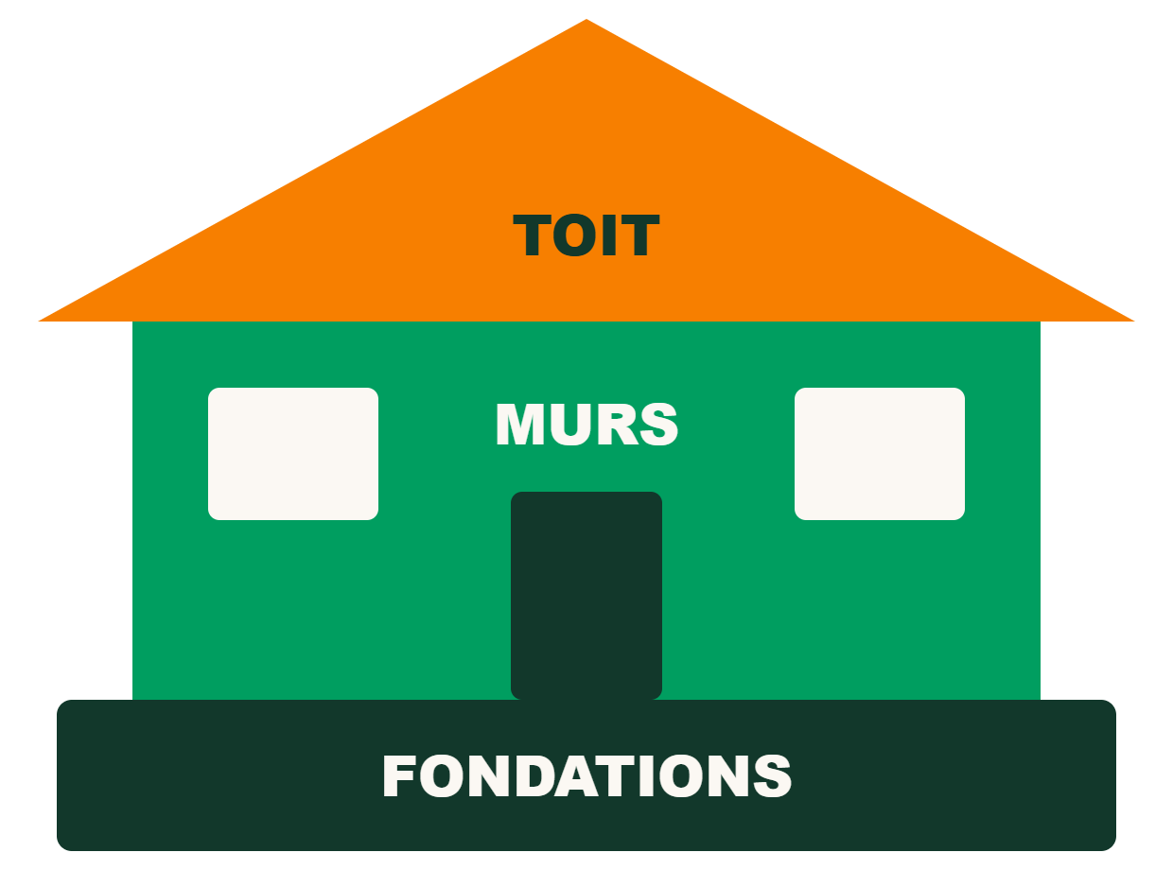
Bâtir une gouvernance locale solide
02 · COMPRENDRE LA DÉCENTRALISATION
Le toit et l'électricité
La digitalisation des services pour un accès simple, rapide et direct des citoyens.
Les murs
L'autonomie financière et l'augmentation nette des ressources budgétaires locales.
Les fondations
Les lois, décrets et règlements mis à jour pour encadrer et sécuriser l'action publique.
Donner l'autonomie et des outils modernes aux collectivités accélère la réalisation des projets du quotidien.
MESSAGE CLÉ
DGDDL · Avancées et réformes 2022-2026
02 / 07
Notes:
Métaphore de la maison. Lire le schéma de bas en haut : les fondations (le cadre juridique rénové), puis les murs (l'autonomie financière), enfin le toit et l'électricité (la digitalisation qui met les services à portée des citoyens). Sans fondations solides, rien ne tient ; sans toit, la maison n'est pas habitable.

Slide 3
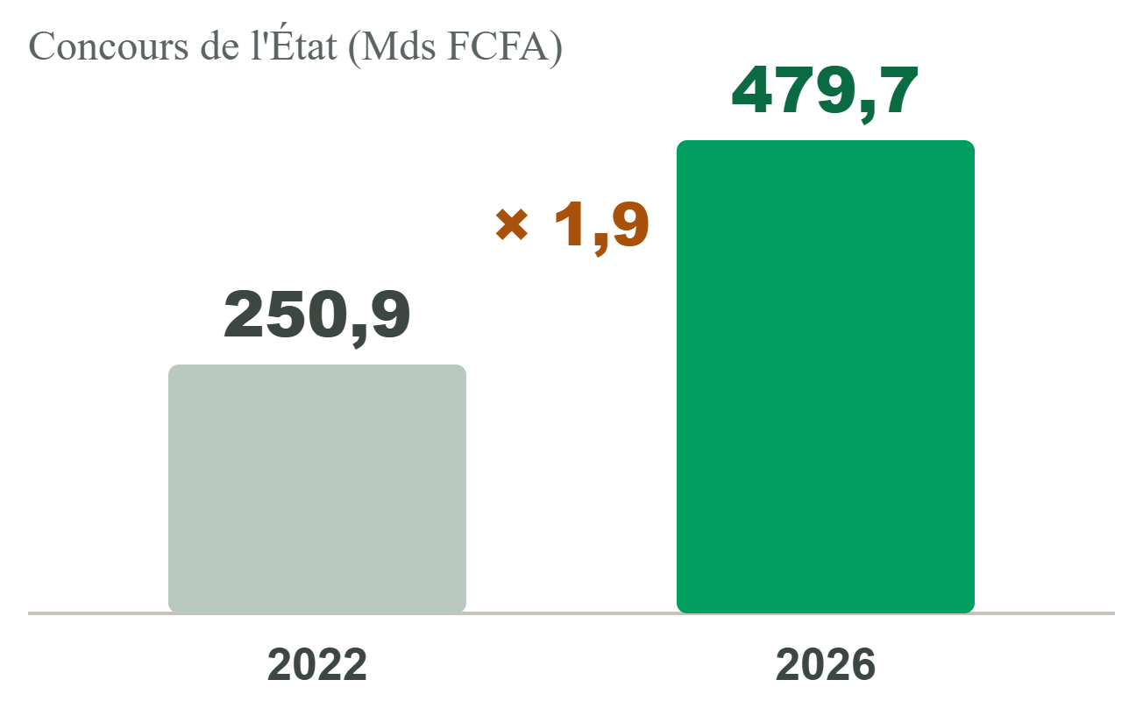
Des moyens financiers presque doublés
03 · LES FINANCES LOCALES
Concours de l'État presque doublés
De 250,9 milliards FCFA en 2022 à 479,7 milliards FCFA en 2026.
Plancher financier garanti
Depuis 2025, aucune commune ni région ne dispose d'un budget annuel inférieur à 300 millions FCFA.
Répartition équitable
Prise en compte de la performance de recouvrement et des spécificités géographiques : érosion côtière au Sud, pressions sécuritaires au Nord.
Des moyens accrus permettent de réaliser plus d'écoles, de dispensaires et de routes dans chaque région.
MESSAGE CLÉ
DGDDL · Avancées et réformes 2022-2026
03 / 07
Notes:
Métaphore de l'arrosage du jardin : plus d'eau, plus de croissance. Les concours de l'État passent de 250,9 à 479,7 milliards FCFA entre 2022 et 2026, soit une multiplication par 1,9. Depuis 2025, un plancher de 300 millions FCFA garantit un budget minimal à chaque commune et région. La répartition tient compte de la performance de recouvrement et des spécificités géographiques.

Slide 4
SYGIDAN, la plateforme unique de gestion locale
04 · LA RÉVOLUTION NUMÉRIQUE
SYGIDAN-Recettes
SYGIDAN-Dépenses
Traçabilité et collecte électronique sécurisée des taxes locales.
Programmation et suivi budgétaire rigoureux de chaque projet.
SYGIDAN-Fournisseurs
SYGIDAN-Citoyen
Publication transparente et accès équitable aux marchés publics.
Espace d'échange direct et de participation des populations aux décisions.
Le numérique élimine les déperditions financières, accélère les procédures et garantit la transparence.
MESSAGE CLÉ
DGDDL · Avancées et réformes 2022-2026
04 / 07
Notes:
SYGIDAN couvre toute la chaîne de la gestion locale : ce qui entre (Recettes), ce qui sort (Dépenses), avec qui l'on contracte (Fournisseurs) et pour qui l'on agit (Citoyen). Une seule plateforme, des données traçables, moins de déperditions.

Slide 5
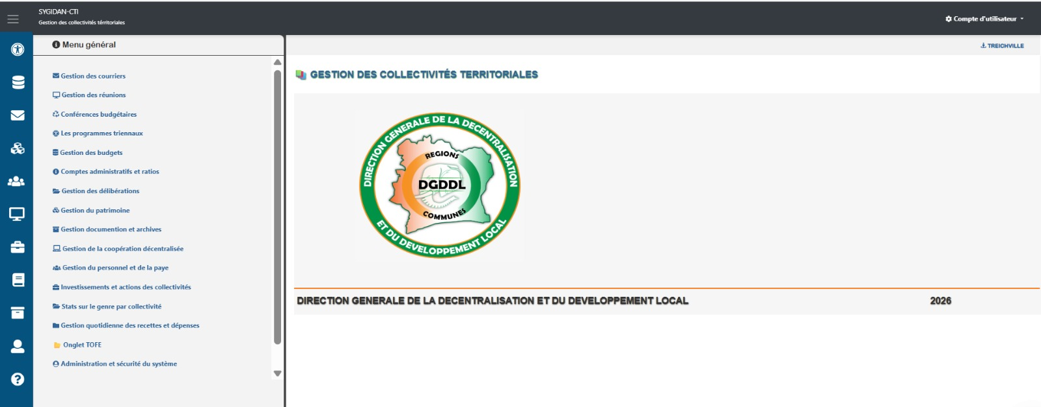
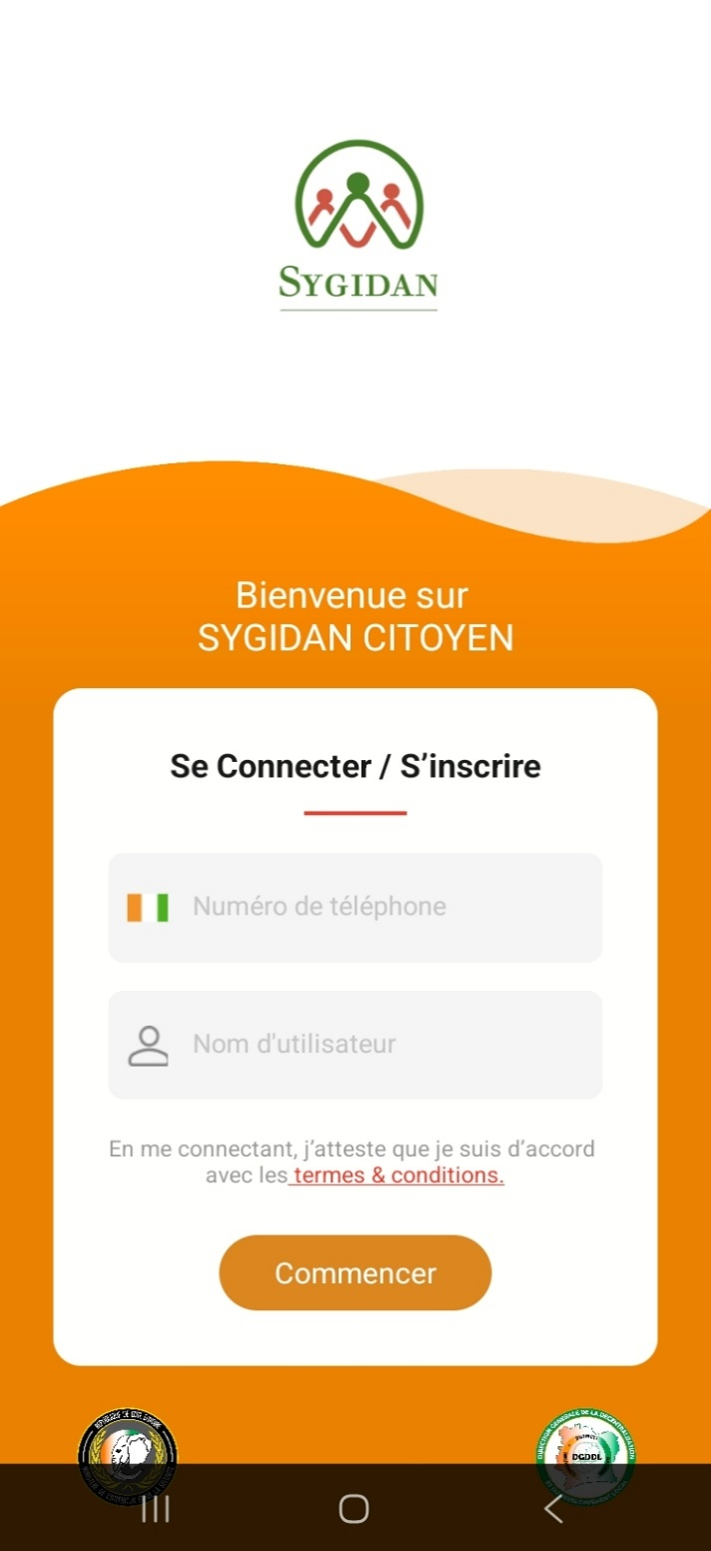
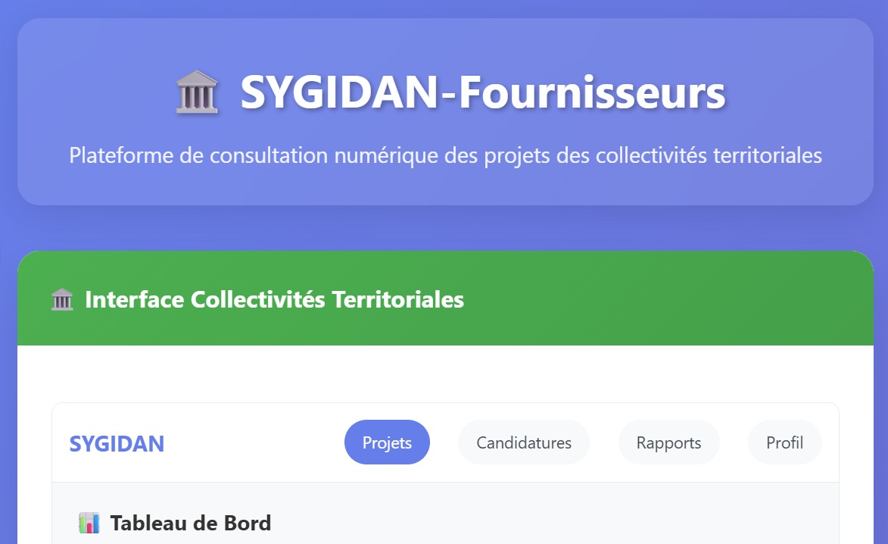
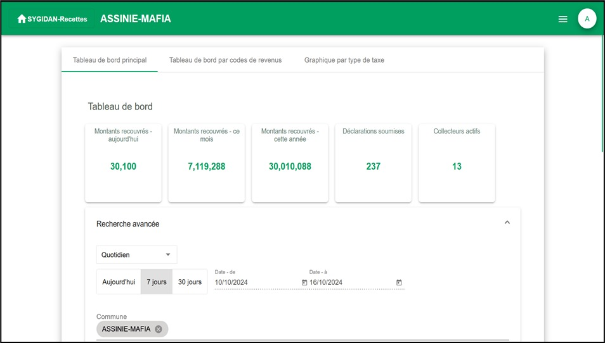
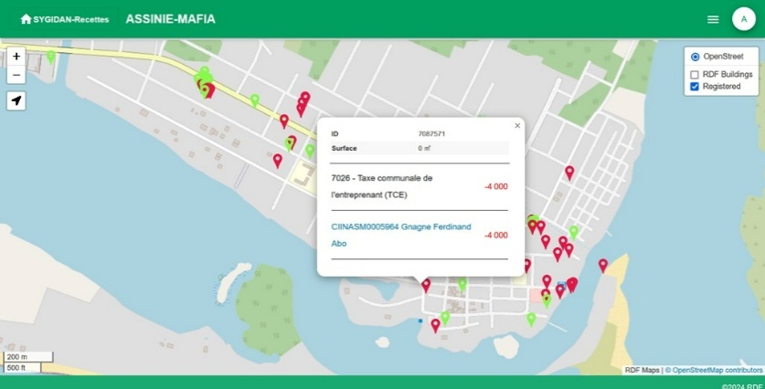
LE SYGIDAN
SYGIGAN DEPENSES
SYGIGAN CITOYEN
SYGIGAN FOURNISSEURS
SYGIGAN RECETTES

Slide 6
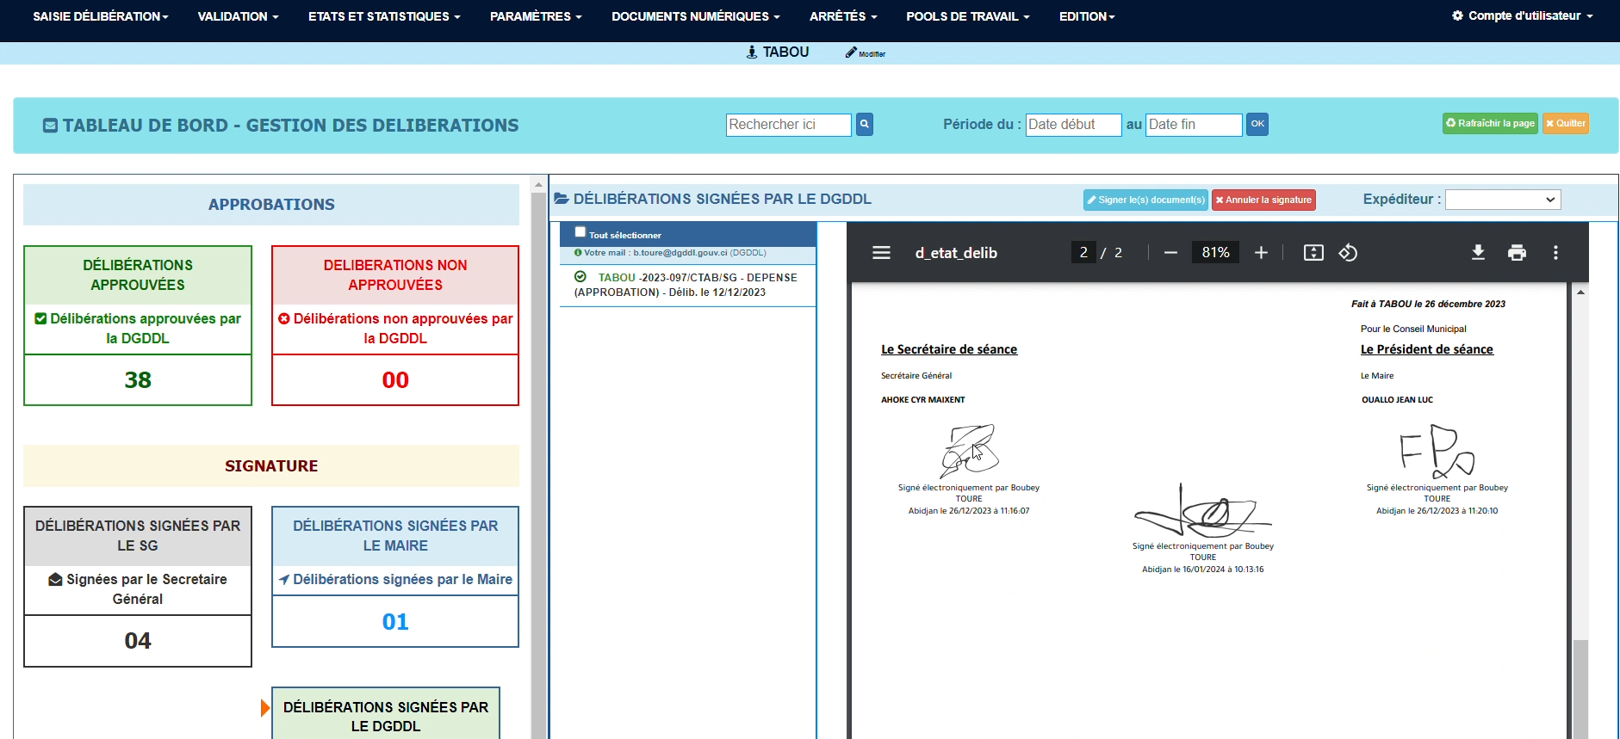
LA SIGNATURE ELECTRONIQUE

Slide 7
Renforcer en continu les compétences locales
06 · LES MERCREDIS DE LA DÉCENTRALISATION
Audience moyenne
Un rendez-vous hebdomadaire
≈ 100
Un espace virtuel d'échange et de formation permanente pour les élus et les agents des collectivités.
L'assistance-conseil de proximité
participants connectés à chaque émission
Des équipes pluridisciplinaires déployées sur le terrain pour guider les commissions.
MESSAGE CLÉ
La formation et l'accompagnement humain continus sont la clé de la réussite des réformes.
DGDDL · Avancées et réformes 2022-2026
06 / 07
Notes:
Les outils ne suffisent pas : il faut des femmes et des hommes formés pour les utiliser. Les Mercredis de la Décentralisation réunissent chaque semaine, en visioconférence, élus, agents locaux et experts — environ 100 participants par émission. Sur le terrain, des équipes pluridisciplinaires accompagnent les commissions.

Slide 8
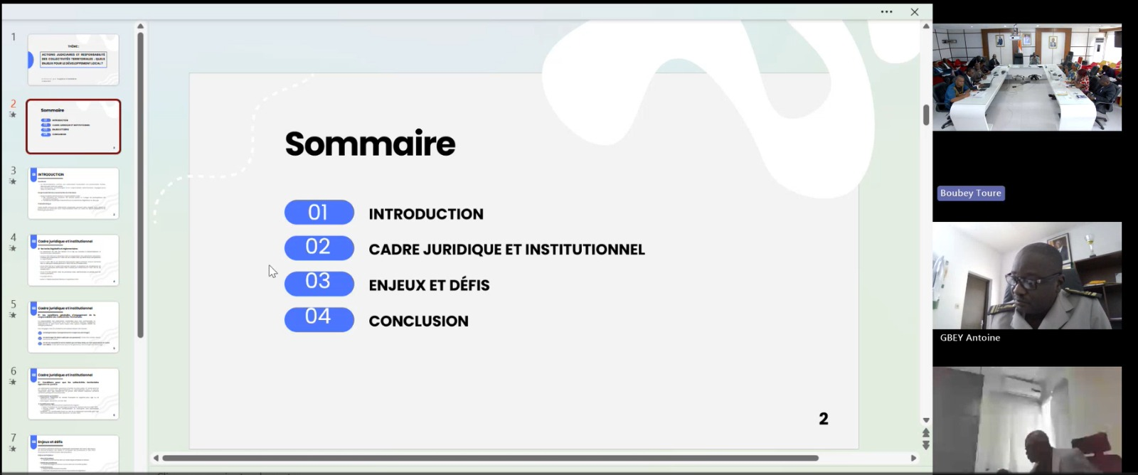
LES MERCREDIS DE LA DECENTRALISATION

Slide 9
Une administration plus rapide et écologique
05 · ZÉRO PAPIER ET EFFICACITÉ
Délais de traitement
Avant : plus de 70 000 pages
Délibérations
−50 %
< 5 000
Signature électronique
dans le traitement et la validation des dossiers administratifs.
pages aujourd'hui par session d'examen budgétaire.
Validation sécurisée, légale et instantanée, à distance.
MESSAGE CLÉ
Une gestion dématérialisée est plus rapide, plus sûre et respectueuse de notre environnement.
DGDDL · Avancées et réformes 2022-2026
05 / 07
Notes:
Avant / aujourd'hui : une pile de plus de 70 000 pages par session d'examen budgétaire contre moins de 5 000 aujourd'hui. Les délais de traitement et de validation sont réduits de moitié, et la signature électronique permet de valider les délibérations à distance, en toute sécurité juridique.

Slide 10
Objectif général
Accélérer le développement local en Côte d'Ivoire par la digitalisation et la dématérialisation des actes et procédures en vue de renforcer la gouvernance et l'efficacité des collectivités territoriales pour une croissance équilibrée et durable.
Objectifs spécifiques:
Moderniser la gouvernance locale
Favoriser la durabilité et l'aménagement du territoire
Mettre en place des mécanismes de gouvernance inclusive et digitaux
Renforcer la participation citoyenne, la reddition des et la transparence
Systématiser l’élaboration et l’actualisation des PDL
Intégrer les stratégies de durabilité dans les projets locaux.
Renforcer les capacités
Promouvoir l'égalité et l'inclusion
Professionnaliser les ressources humaines des collectivités locales.
Optimiser l'efficacité administrative des services territoriaux.
Garantir la prise en compte du genre dans les politiques de développement.
S'assurer que tous les groupes de la société participent activement à la vie publique.
Moderniser les finances locales
Assurer une gestion budgétaire saine et autonome.
Augmenter les capacités d'investissement des collectivités.

Slide 11
Notre démarche innovante s’articule autour des axes ci-dessous
3
4
1
2
Modernisation des services
Déploiement du SYGIDAN
Signature électronique
Examen et approbation des documents budgétaires par voie électronique
03 Salles multimédia
optimisation des finances locales
Mobilisation des recettes propres par voie électronique
Constitution de base de données géoreferencée des contribuables
Interaction avec les opérateurs économiques
( SYGIDAN Fournisseurs)
Territorialisation de la lutte contre le changement climatique
Axe climat dans les PDL
Projets de résilience climatique (Local; Net zero)
Réformes du Cadre Juridique
03 Textes législatifs et 15 reglémentaires
8
5
7
6
Déploiement d’un plan de communication
Site internet DGDDL
Plateformes de communication institutionnelle
Promotion de la gouvernance participative
Modeli (JICA)
Programmation participative (PAGOF)
Interaction entre les citoyens et les Elus par voie électronique (SYGIDAN Citoyen)
Intégration du genre dans la politique de décentralisation
Création de cellule genre
Convention de collaboration (AFEAL)
Capacitation des ressources humaines
Mercredis de la décentralisation
Professionnalisation de la police municipale

Slide 12
Bâtir le modèle territorial de demain
07 · BILAN ET PERSPECTIVES
RÉALISÉ · 2022-2026
EN COURS
PERSPECTIVES
Digitalisation généralisée via SYGIDAN, concours de l'État presque doublés, transparence financière renforcée.
Nouveau statut de l'élu local et concrétisation de la Fonction publique territoriale.
Un modèle ivoirien d'excellence en gouvernance locale, autonome et inspirant pour l'Afrique.
La DGDDL modernise la gouvernance pour des collectivités autonomes, performantes et au service de tous.
MESSAGE CLÉ
DGDDL · Avancées et réformes 2022-2026
07 / 07
Notes:
Conclure en trois temps : ce qui est acquis (SYGIDAN, moyens financiers, transparence), ce qui est en chantier (statut de l'élu local, Fonction publique territoriale), et l'ambition — un modèle ivoirien de gouvernance locale de référence pour l'Afrique.

